Slide 1
 | A군집 | B군집 | C군집 | D군집 | E군집
방한목적 | 여가,휴가 | 여가,휴가 | 여가,휴가 / 사업 | 여가,휴가 / 사업 | 기타
평균 지출경비 | 2.422 | 2.404 | 2.311 | 5.511 | 2.982
중동/ 비중동 | 비중동 | 비중동 | 중동 | 중동우세 (0.8416) | 중동우세 (0.6651)
성별 | 남자 | 여자 | 남자우세 (1.305) | 남자우세 (1.455) | 여성우세 (1.541)
나이 | 3.16 | 3.01 | 2.94 | 3.12 | 3.17
만족도 평균 | 4.06 | 4.1 | 4.17 | 4.18 | 4.26

Slide 2
A군집 / B군집
변수명 | p-값 | 신뢰수준에서 차이
식도락(QQ_1) | 0.7386 | -0.0337 | 0.0475
쇼핑(QQ_2) | 7.849e-08 | -0.0546 | -0.0255
자연경관(QQ_3) | 0.2286 | -0.0574 | 0.0137
유적지(QQ_4) | 0.137 | -0.0671 | 0.0092
전통문화(QQ_5) | 0.03126 | -0.0864 | -0.0041
박물관(QQ_6) | 0.002598 | -0.1002 | -0.0212
한류(QQ_7) | 0.008653 | -0.0772 | -0.0112
유흥/오락(QQ_8) | 0.4198 | -0.0191 | 0.0458
뷰티/의료(QQ_9) | 0.3859 | -0.0353 | 0.0137
스포츠/레저(QQ_10) | 0.8139 | -0.0229 | 0.0291
업무수행(QQ_11) | < 2.2e-16 | 0.1088 | 0.1736
교육(QQ_12) | 0.5668 | -0.0145 | 0.0264
시찰(QQ_13) | 0.01277 | 0.0033 | 0.0276
기타(QQ_14) | 0.4015 | -0.0518 | 0.0208
쇼핑, 전통문화, 박물관, 한류, 업무수행, 시찰에서 차이 발생

Slide 3
C군집 / D군집
변수명 | p-값 | 95% 신뢰수준에서 차이
식도락(QQ_1) | 0.8096 | -0.0512 | 0.0655
쇼핑(QQ_2) | 3.965e-11 | -0.1435 | -0.0783
자연경관(QQ_3) | 0.3782 | -0.0874 | 0.0332
유적지(QQ_4) | 0.0336 | -0.1260 | -0.0051
전통문화(QQ_5) | 0.0773 | -0.1062 | 0.0055
박물관(QQ_6) | 0.04487 | -0.1123 | -0.0013
한류(QQ_7) | 0.00673 | -0.0831 | -0.0134
유흥/오락(QQ_8) | 0.2107 | -0.2351 | -0.1345
뷰티/의료(QQ_9) | 1.378e-12 | -0.2351 | -0.1345
스포츠/레저(QQ_10) | 0.8238 | -0.0347 | 0.0277
업무수행(QQ_11) | 1.593e-05 | 0.0681 | 0.1807
교육(QQ_12) | 0.4098 | -0.0556 | 0.0227
시찰(QQ_13) | 0.6214 | -0.0185 | 0.0309
기타(QQ_14) | 0.3986 | -0.0711 | 0.0283
쇼핑, 유적지, 한류, 뷰티/의료, 업무수행에서 차이 발생

Slide 4
C군집 / E군집
변수명 | p-값 | 95% 신뢰수준에서 차이
식도락(QQ_1) | 0.03887 | -0.1565 | -0.0041
쇼핑(QQ_2) | 0.0001557 | -0.1256 | -0.0401
자연경관(QQ_3) | 0.0008086 | -0.2005 | -0.0529
유적지(QQ_4) | 0.03982 | -0.1567 | -0.0038
전통문화(QQ_5) | 0.1682 | -0.1218 | 0.0213
박물관(QQ_6) | 0.7587 | -0.0796 | 0.0580
한류(QQ_7) | 0.04247 | -0.0934 | -0.0016
유흥/오락(QQ_8) | 0.00495 | -0.1617 | -0.0291
뷰티/의료(QQ_9) | 5.11e-12 | -0.3254 | -0.1857
스포츠/레저(QQ_10) | 0.5183 | -0.0554 | 0.0280
업무수행(QQ_11) | < 2.2e-16 | 0.2922 | 0.3895
교육(QQ_12) | 1.901e-10 | 0.0655 | 0.1229
시찰(QQ_13) | 0.0003799 | 0.0170 | 0.0586
기타(QQ_14) | 1.193e-11 | 0.1072 | 0.1925
식도락, 쇼핑, 자연경관, 유적지, 한류, 유흥/오락, 뷰티/의료, 업무수행, 교육,
시찰, 기타 에서 차이 발생

Slide 5
출처 : 문화샘터, 외래관광객조사

Slide 7
02. 데이터 분석
데이터 선택
외래관광객조사 (2019 ~ 2018)
신한카드 데이터
무슬림 친화 레스토랑 분류제
2. 분석 및 전처리 Tool
파이썬
R
엑셀
3. 분석 기법
– K-평균 군집화 (K-means Clustering)
- T-검정 (T-Test)

Slide 8


02. 데이터 분석
데이터 전처리 내용
2019년 기준으로 변수 설정
중동, 비중동으로 구분하여 재범주화
활동 참여 여부에 대해 참여 여부 파악을 위해 해당 응답항목 별 변수 생성
재방문 여부 보통 이하는 부정적으로 설정하여 재범주화
평균 지출 경비에서 이상치 응답항목 삭제
해당 분류 데이터에 결측치 미발견

Slide 9
02. 데이터 분석- 전처리
변수내용 | 변수명 | 변수값/응답항목
주요 방한목적 | Q5_1 | 1: 여가, 위락, 휴가 / 2: 사업 또는 전문활동 / 3: 교육 / 4: 종교 및 순례 / 5: 기타
주요 활동 참여 여부 | QQ_1 ~ QQ_14 | 1: 참여 / 0: 참여하지 않음
항목별 만족도 | Q15_2A1 ~ Q15_2A12 | 0: 해당 없음 / 1: 매우 불만족 / 2: 대체로 불만족 / 3: 보통 / 4: 대체로 만족 / 5: 매우 만족
1인 평균 지출 경비 | CQ14_1T | 1: ~ 500$이하 / 2: ~1,000$이하 / 3: ~1,500$이하 / 4: ~2,000$이하 / 5: ~ 3,000$이하 / 6: 3,000$초과 / 7: 최대금액 초과
국가 | D_COU | 0: 비중동 / 1: 중동
성별 | D_GEN | 1: 남성 / 2: 여성
연령별 | D_AGE | 1: 15-20세 / 2: 21-30세 / 3: 31-40세 / 4: 41-50세 / 5: 51-60세 / 6: 61세 이상

Slide 10
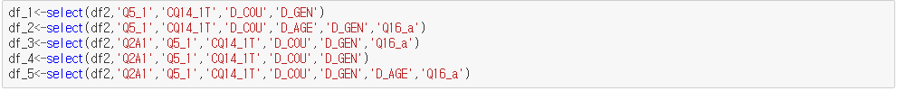
02. 데이터 분석- K-평균 군집화
K- 평균 군집화란?
주어진 데이터를 k개의 클러스터로 묶는 알고리즘으로, 각 클러스터와 거리 차이의 분산을 최소화하는 방식으로 동작한다
R 의 factoextra 라이브러리 사용
분석 요인 설정
최적의 k값을 구하기 위해 분석 요인 확인
갭방식을 이용한 최적의 군집수 확인

Slide 11
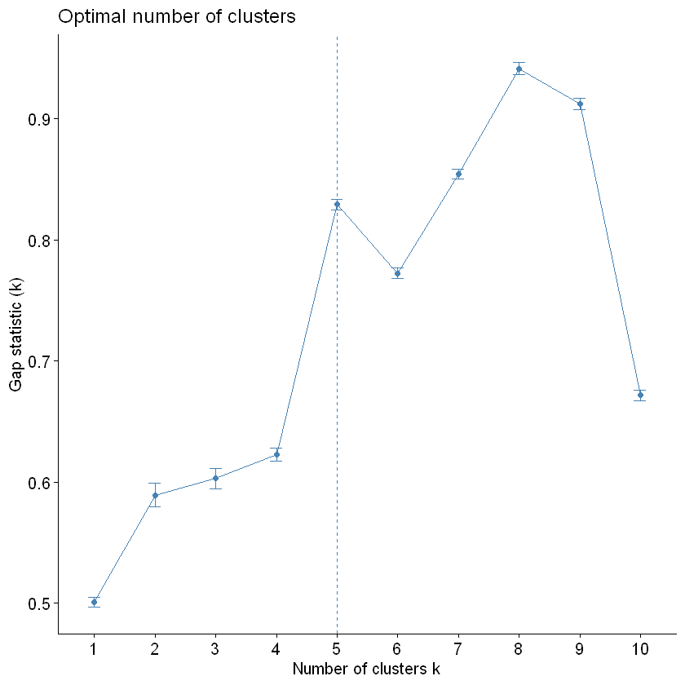
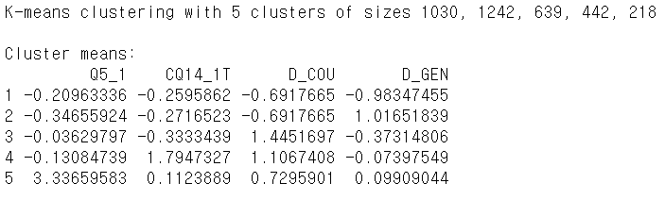

02. 데이터 분석- K-평균 군집화
분석 요인 결정 결과
첫번째 분석 요인 (방한 목적, 평균 지출 경비, 국가, 성별)이 적합
최적의 군집 개수는 5개
적합성은 68.2%

Slide 12
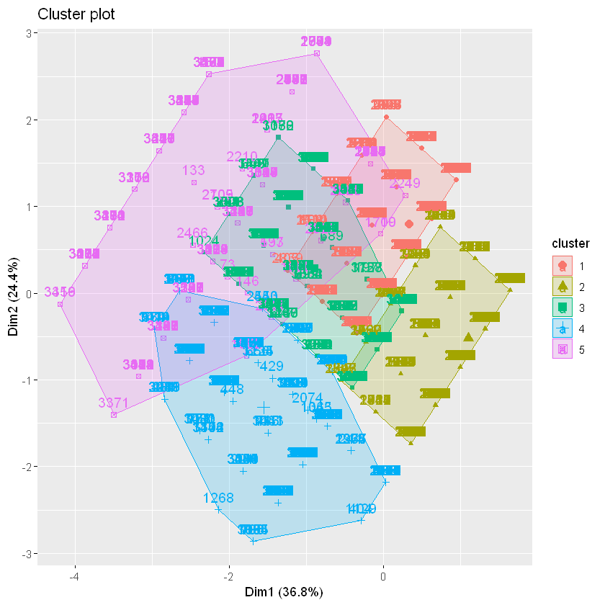
02. 데이터 분석- K-평균 군집화
 | A군집 | B군집 | C군집 | D군집 | E군집
방한목적 | 여가,휴가 | 여가,휴가 | 여가,휴가 / 사업 | 여가,휴가 / 사업 | 기타
평균 지출경비 | 2.422 | 2.404 | 2.311 | 5.511 | 2.982
중동/ 비중동 | 비중동 | 비중동 | 중동 | 중동우세 (0.8416) | 중동우세 (0.6651)
성별 | 남자 | 여자 | 남자우세 (1.305) | 남자우세 (1.455) | 여성우세 (1.541)
나이 | 3.16 | 3.01 | 2.94 | 3.12 | 3.17
만족도 평균 | 4.06 | 4.1 | 4.17 | 4.18 | 4.26

Slide 13
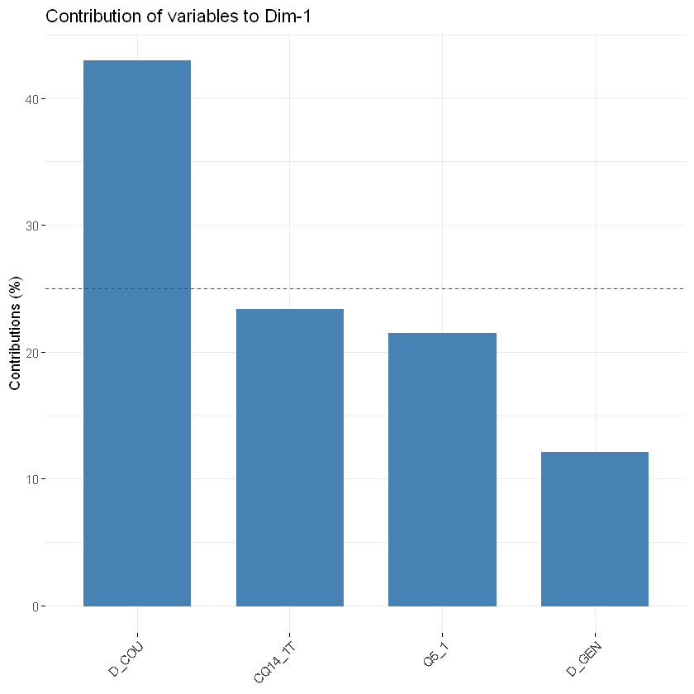
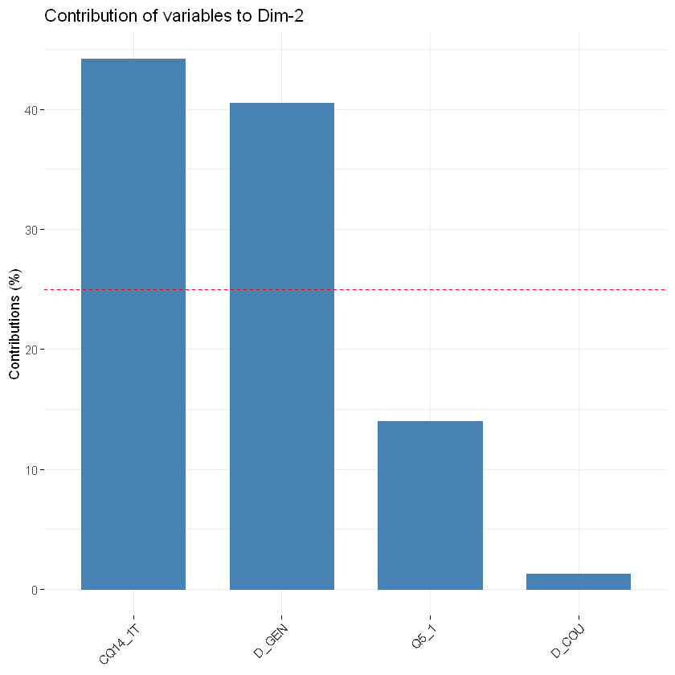
02. 데이터 분석- K-평균 군집화

